Slide 1

Myocardial Infarction Complications
Cluster-Analysis e Association Rules Extraction

Slide 2

OBIETTIVI
01
DATASET
02
TABLE OF CONTENTS
CLUSTER ANALYSIS
03
ESTRAZIONE REGOLE DI ASSOCIAZIONE
04
CONCLUSIONI
05

Slide 3

Infarto Miocardico
L'IM è uno dei problemi più impegnativi della medicina moderna.
L'infarto del miocardio può verificarsi senza complicazioni o con complicanze che non peggiorano la prognosi a lungo termine.
Circa la metà dei pazienti nei periodi acuto e subacuto presenta complicazioni che portano al peggioramento della malattia e persino alla morte.
Anche uno specialista esperto non può sempre prevedere lo sviluppo di queste complicazioni.

Slide 4

Obiettivo di Business
Obiettivi di Data Mining
Obiettivi di Data Mining
Fenotipizzazione della malattia :
Individuazione di sotto-gruppi di pazienti sulla base delle informazioni possedute, e determinare l’esistenza di una possibile relazione tra le complicazioni della malattia che i pazienti presentano nel corso della malattia.
1.. Analisi dei Cluster: individuare gruppi di osservazioni simili mediante un determinato algoritmo di clustering.
2. Association Rules Extraction: estrazione di regole di associazione per estrarre relazioni nascose dai dati
Analisi dei Cluster: Individuare gruppi di osservazioni simili mediante algoritmi di clustering.
Association Rules Extraction: Estrazione di regole di associazione per estrarre relazioni nascose dai dati

Slide 5

DATASET

Slide 6
DATASET
Myocardial infarction complications Data Set
Ospedale in cui sono stati raccolti i dati: Krasnoyarsk Interdistrict Clinical Hospital №20 intitolato a I.
S. Berzon (Russia)
Periodo di raccolta dati: 1992-1995
N.ro osservazioni: 1700
N.ro Feature: 123 di cui 111 variabili di input e 12 possibili complicaziazioni utilizzabili come variabili di output

Slide 7
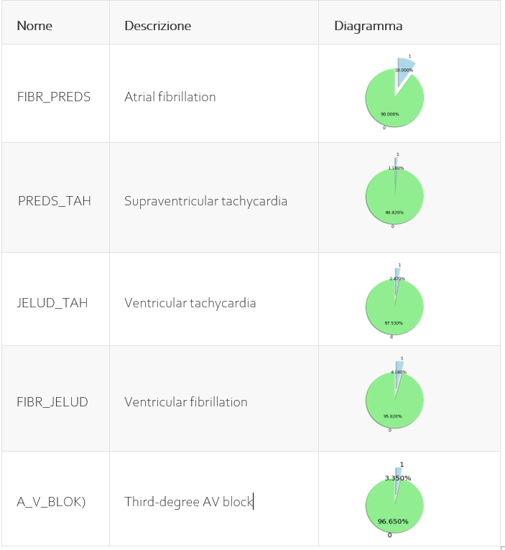
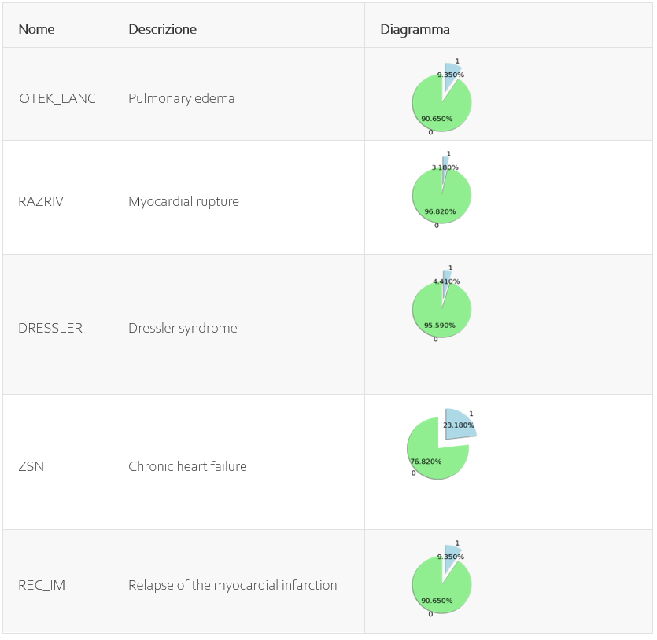
DATASET VARIABILI DI OUTPUT: 11 Binarie

Slide 8
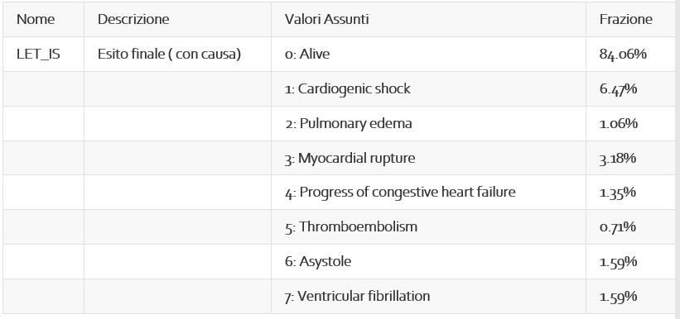
DATASET VARIABILI DI OUTPUT 1 Categorica

Slide 9
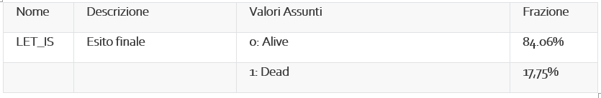
DATASET VARIABILI DI OUTPUT 1 Categorica -> Binaria

Slide 10
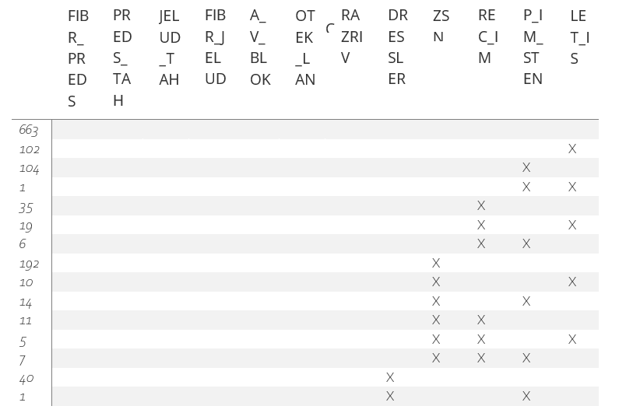
DATASET VARIABILI DI OUTPUT
12 variabili di output non mutuamente esclusive
133 possibili combinazioni di variabili
I record contengono fino a 5 complicazioni.
663 record non contengono complicazioni.
36 record hanno 4 complicazioni
7 record contengono 5 complicazioni

Slide 11
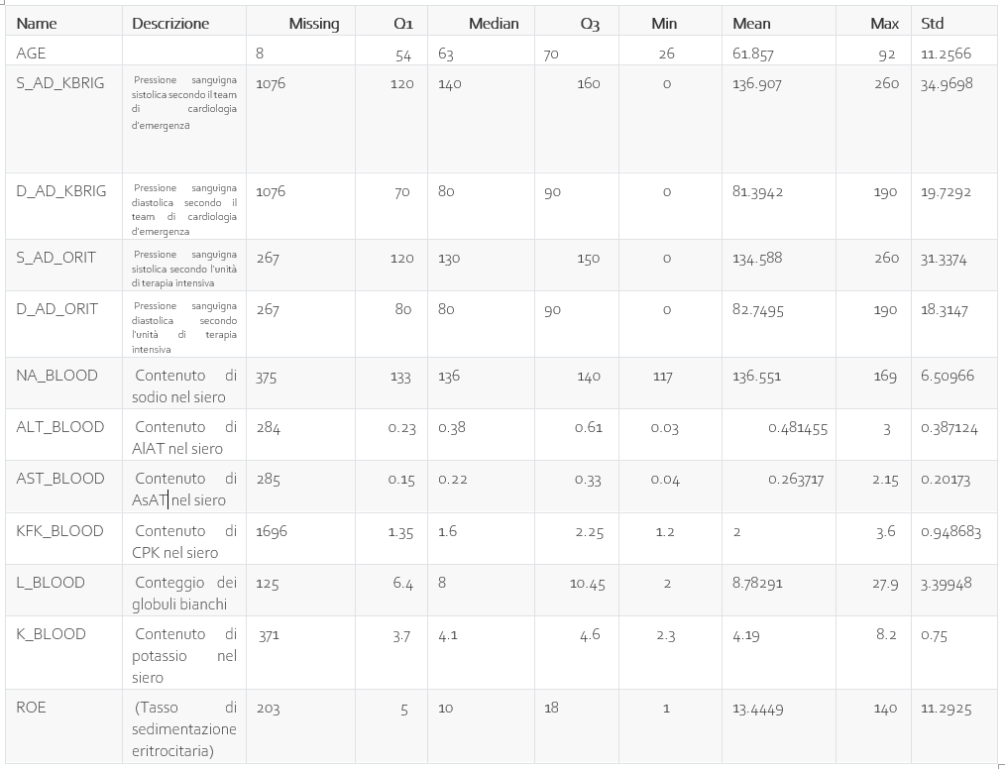
DATASET VARIABILI DI INPUT
12 variabili di input di tipo numerico

Slide 12
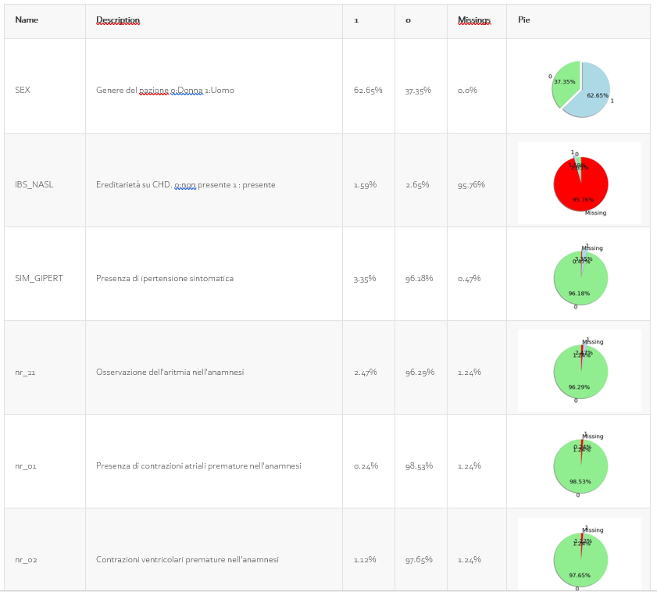
DATASET VARIABILI DI INPUT
78 variabili di input di tipo binario

Slide 13
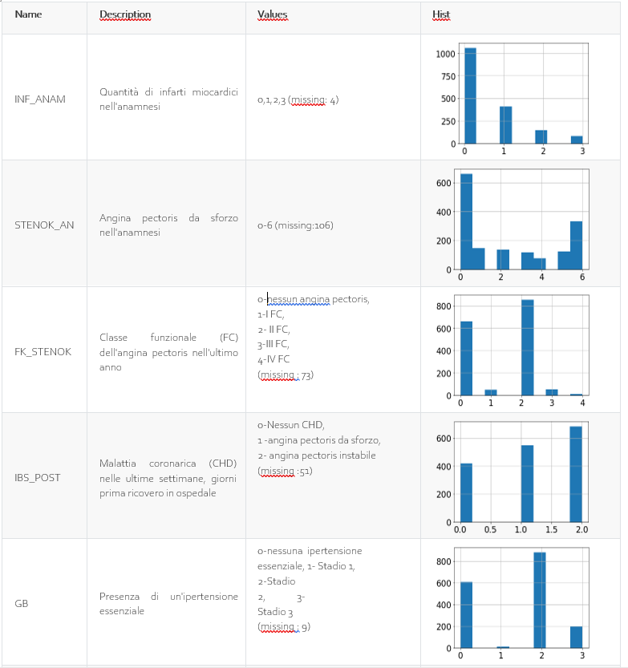
DATASET VARIABILI DI INPUT
21 variabili di input di tipo ordinale

Slide 14
DATASET: PROBLEMI
Valori Mancanti.
È un Dataset multi label , con 12 variabili di output non mutuamente esclusive.
Dataset molto sbilanciato.

Slide 15
DATASET DROP DI VARIABILI
Si è scelto di eliminare le variabili che superano una soglia del 40% di dati mancanti, quindi le variabili:
S_AD_KBRIG (Pressione sanguigna sistolica secondo il team di cardiologia d'emergenza),
D_AD_KBRIG(Pressione sanguigna diastolica secondo il team di cardiologia d'emergenza) ,
IBS_NASL (Ereditarietà su CHD),
KFK_BLOOD(Contenuto di CPK nel siero)
NOT_NA_KB (Uso dei NSAID da parte del team di cardiologia d'urgenza)
…
S_AD_ORIT - 17%
D_AD_ORIT - 17%
ALT_BLOOD - 17%
AST_BLOOD - 17%
GIPO_K - 21%
K_BLOOD - 22%
GIPER_NA - 22%
NA_BLOOD - 22%
NA_KB - 39%
LID_KB - 40%
NOT_NA_KB - 41%
S_AD_KBRIG - 63%
D_AD_KBRIG - 63%
IBS_NASL - 96%
KFK_BLOOD - 100%

Slide 16
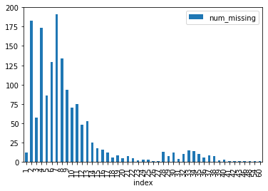
DATASET: MISSING DATA HISTOGRAM
Va letto come “ ci sono meno di 25 osservazioni con 1 valore mancante (index 1);
200 osservazioni con 2 valori mancanti (index 2) e così via…”

Slide 17
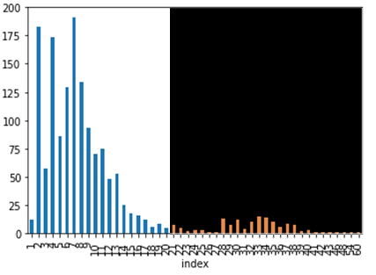
DATASET DROP DI OSSERVAZIONI
Per eliminare le osservazioni senza troppe perdite, si è stabilito un valore di soglia di valori mancanti oltre il quale si consideri la scelta di eliminare quell’osservazione, in modo da non eliminare troppe ( o troppe poche) osservazioni.
Scegliendo un valore di soglia di 20 , le osservazioni rimanenti sono 1570.

Slide 18
DATASET SOSTITUZIONE DEI VALORE MANCANTI CON IL VALORE PIÙ PROBABILE Nearest Neighbour Imputation. I valori mancanti rimanenti di ogni ossevazione sono imputati utilizzando il valore medio di dei K vicini più vicini trovati nel dataset. Due osservazioni sono vicine se i valori delle feature che non mancano a nessuno dei due sono simili. Numero di Vicini K = 3.

Slide 19
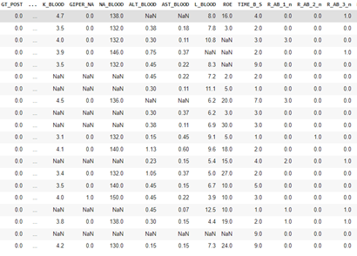
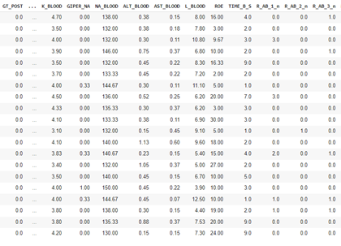
DATASET SOSTITUZIONE DEI VALORE MANCANTI CON IL VALORE PIÙ PROBABILE Nearest Neighbour Imputation.

Slide 20
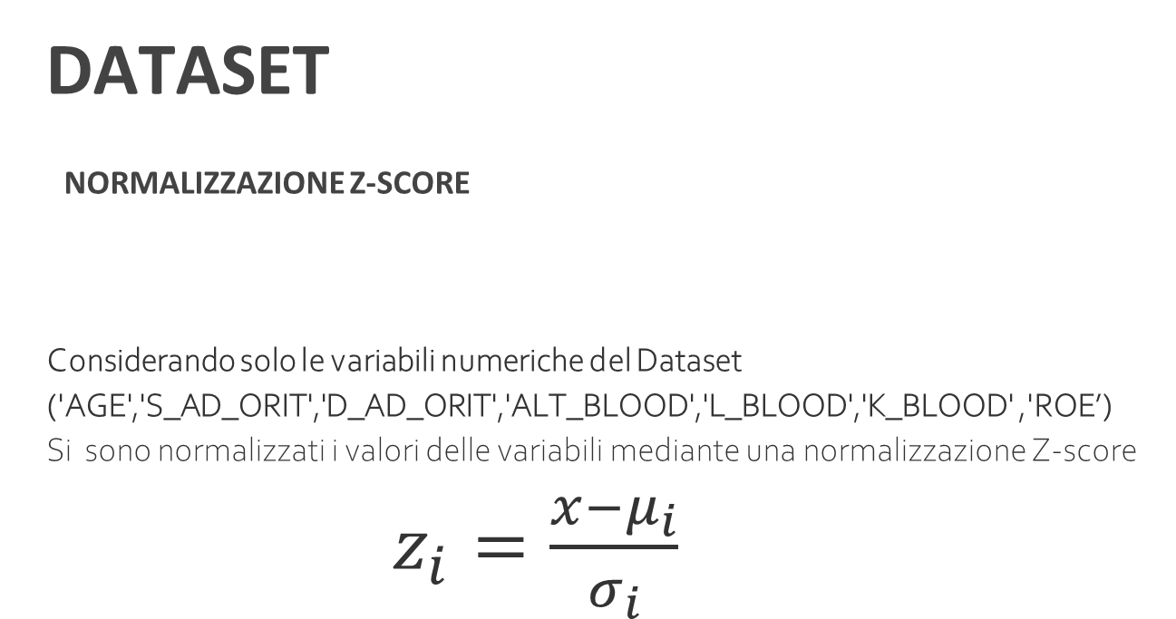
DATASET NORMALIZZAZIONE Z-SCORE Considerando solo le variabili numeriche del Dataset ('AGE','S_AD_ORIT','D_AD_ORIT','ALT_BLOOD','L_BLOOD','K_BLOOD' ,'ROE’) Si sono normalizzati i valori delle variabili mediante una normalizzazione Z-score $z_{i}=\frac{x−μ_{i}}{σ_{i}}$

Slide 21
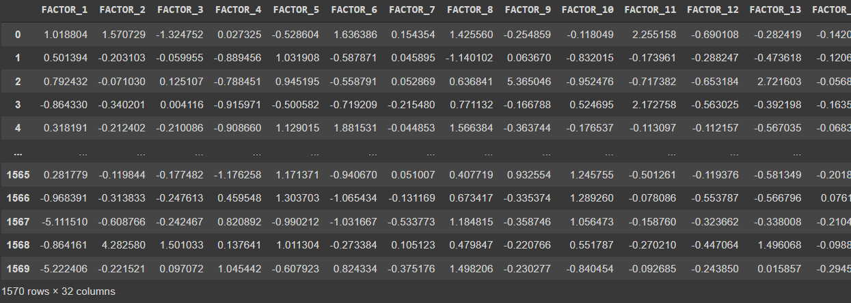
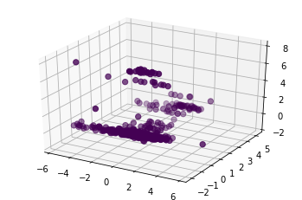
DATASET FACTOR ANALYSIS CON 32 FATTORI
Plot dei primi 3 fattori

Slide 22
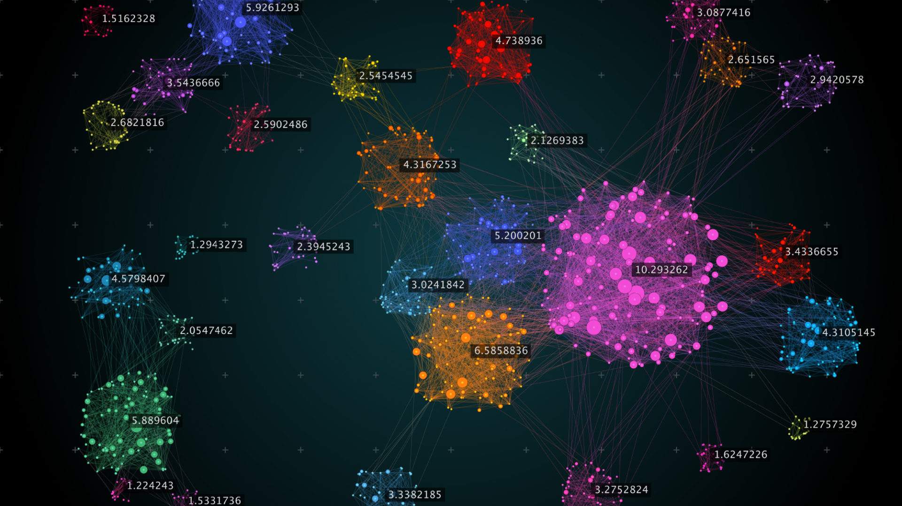
CLUSTER ANALYSIS

Slide 23
CLUSTER ANALYSIS Modello + Parametri Si considerano gli algoritmi clustering gerarchico di tipo agglomerativo. Occorre effettuare una ricerca degli iper-parametri per determinare: Il numeri di clusters: 2 - n Il metodo di linkage : Single, Average,Complete La misura di distanza : Euclidea, Coseno, Manhattan

Slide 24
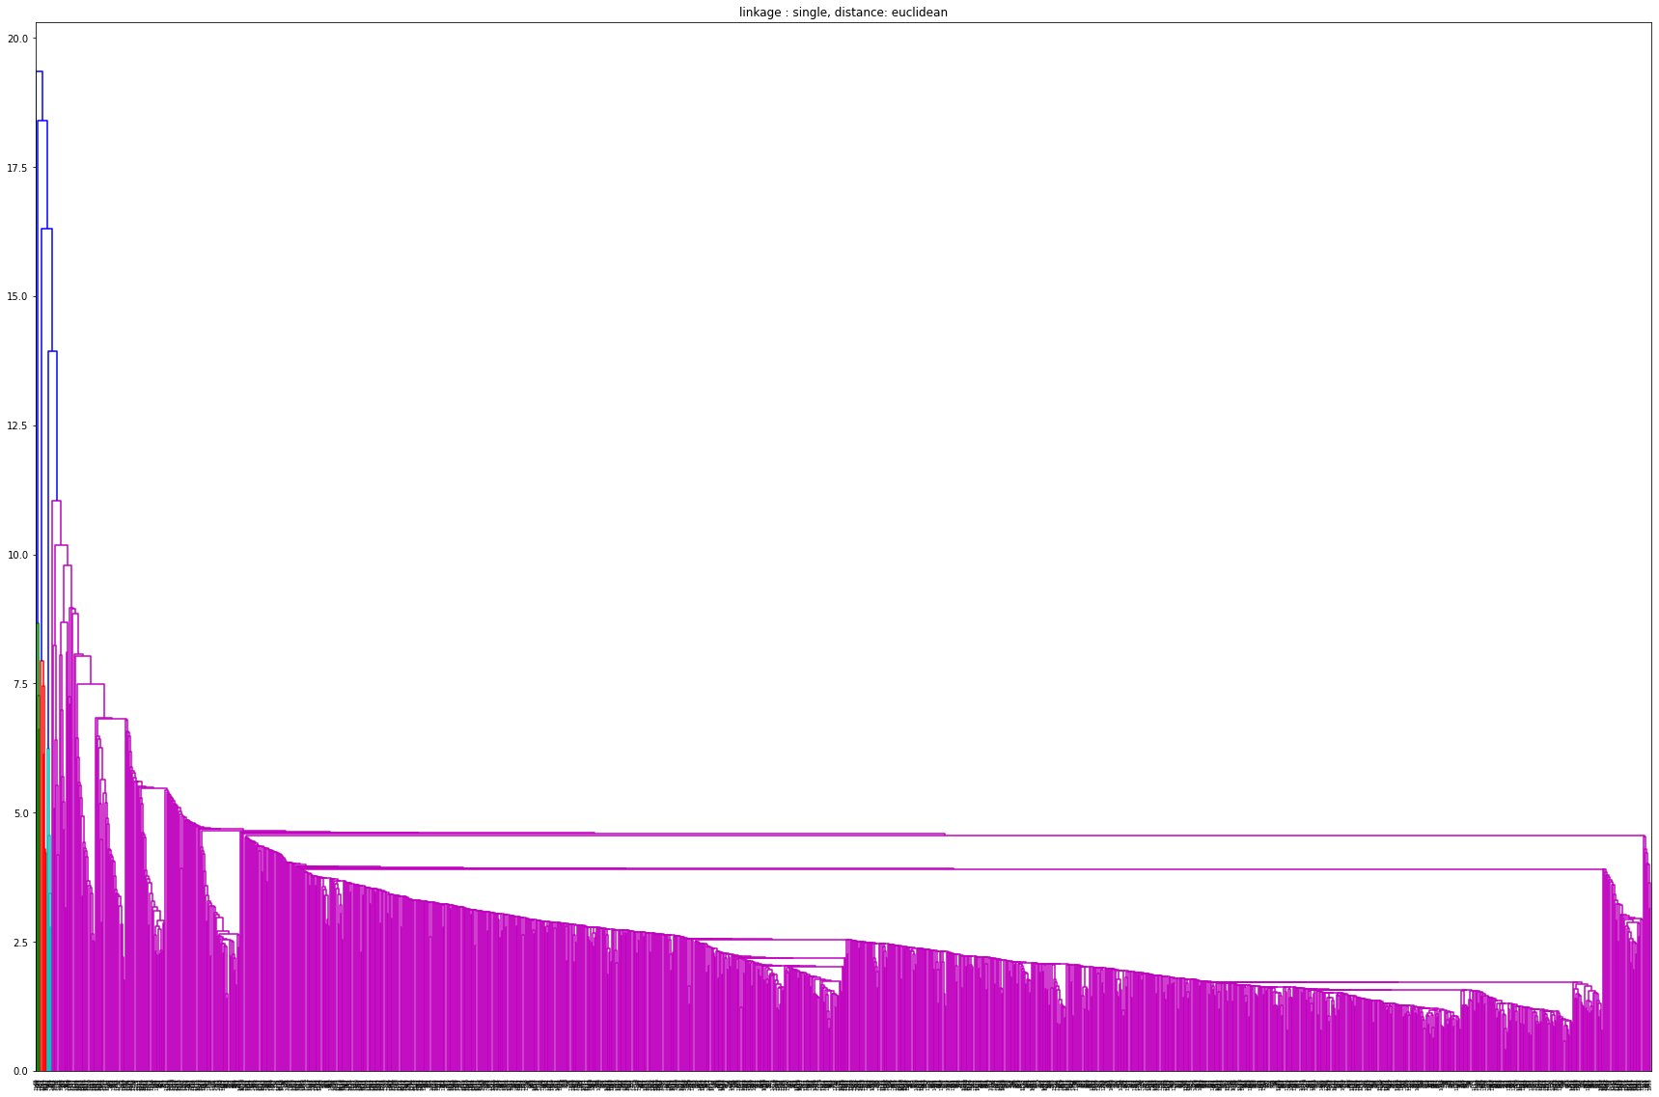
CLUSTER ANALYSIS Dendogramma: Single-Linkage

Slide 25
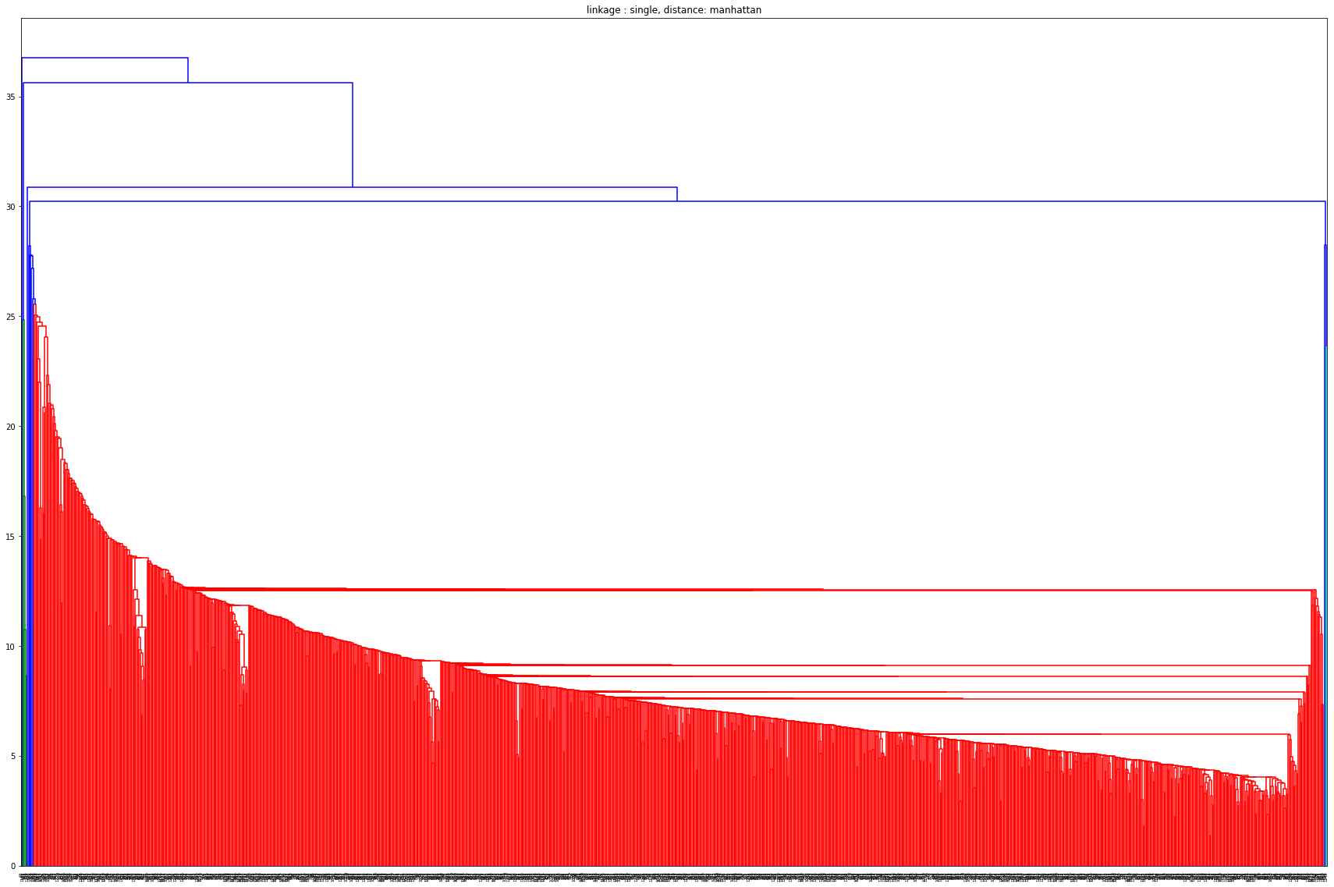
CLUSTER ANALYSIS Dendogramma: Single-Linkage

Slide 26
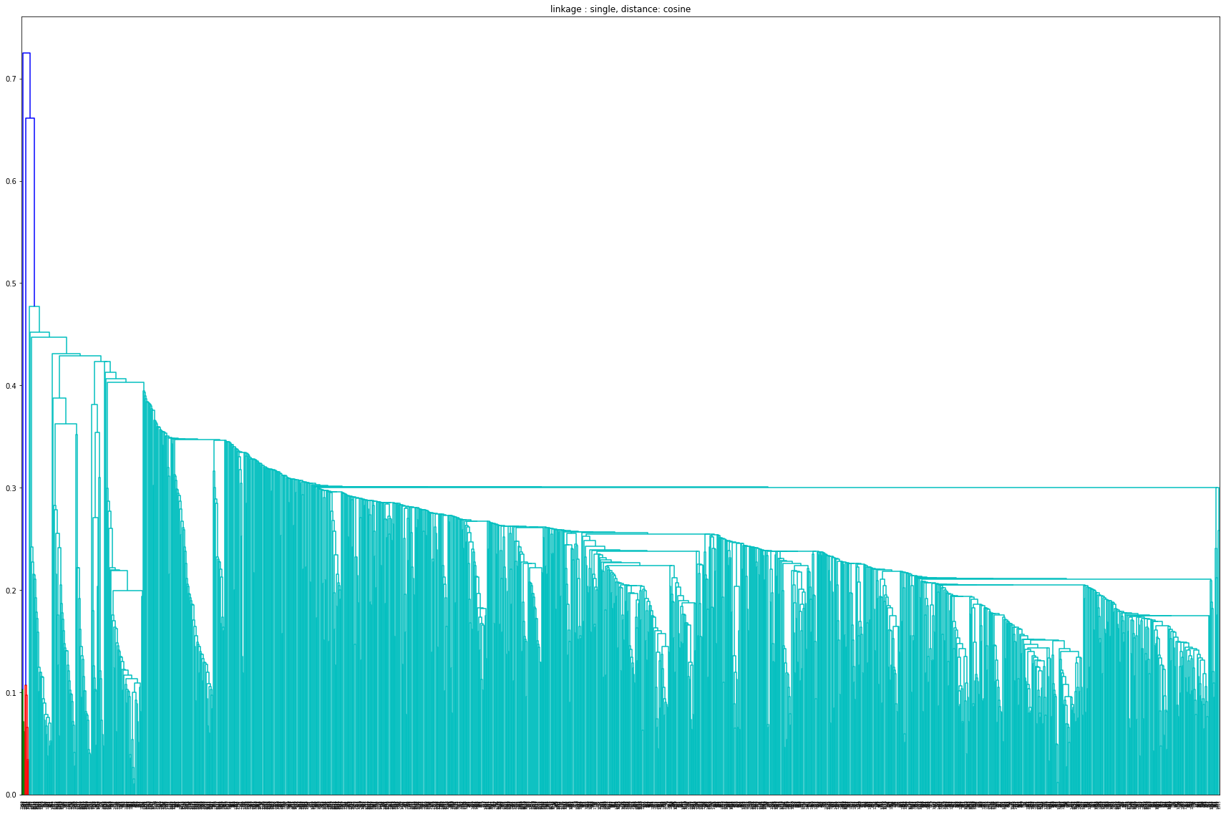
CLUSTER ANALYSIS Dendogramma: Single-Linkage

Slide 27
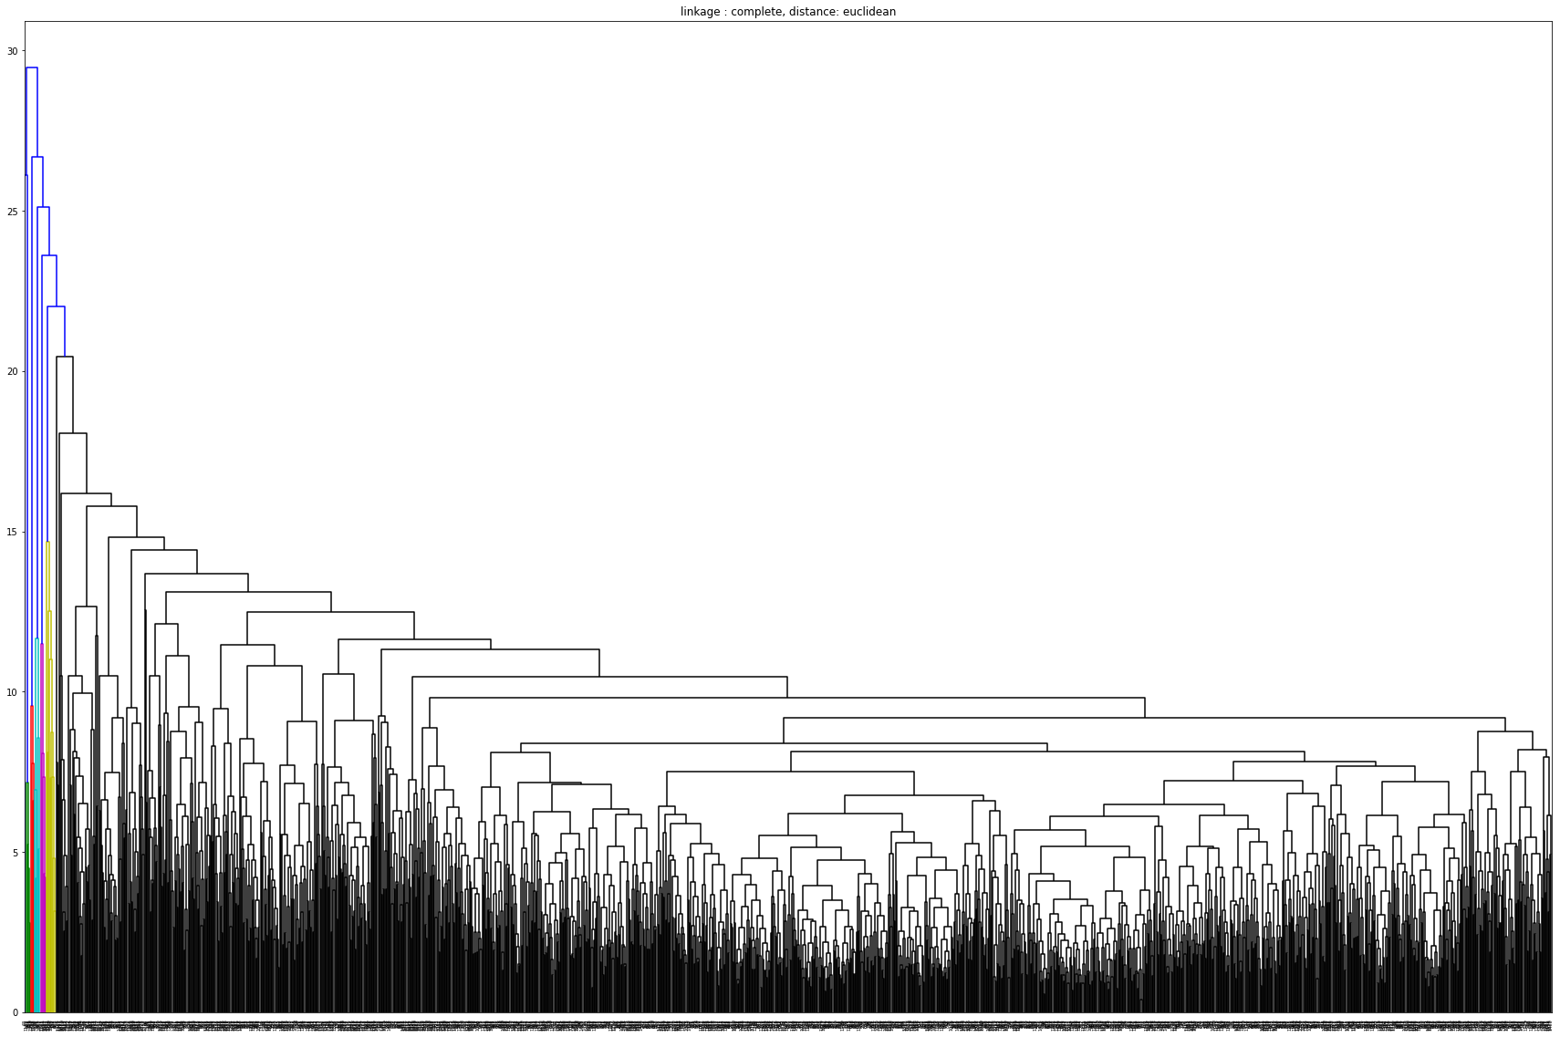
CLUSTER ANALYSIS Dendogramma: Complete-Linkage

Slide 28
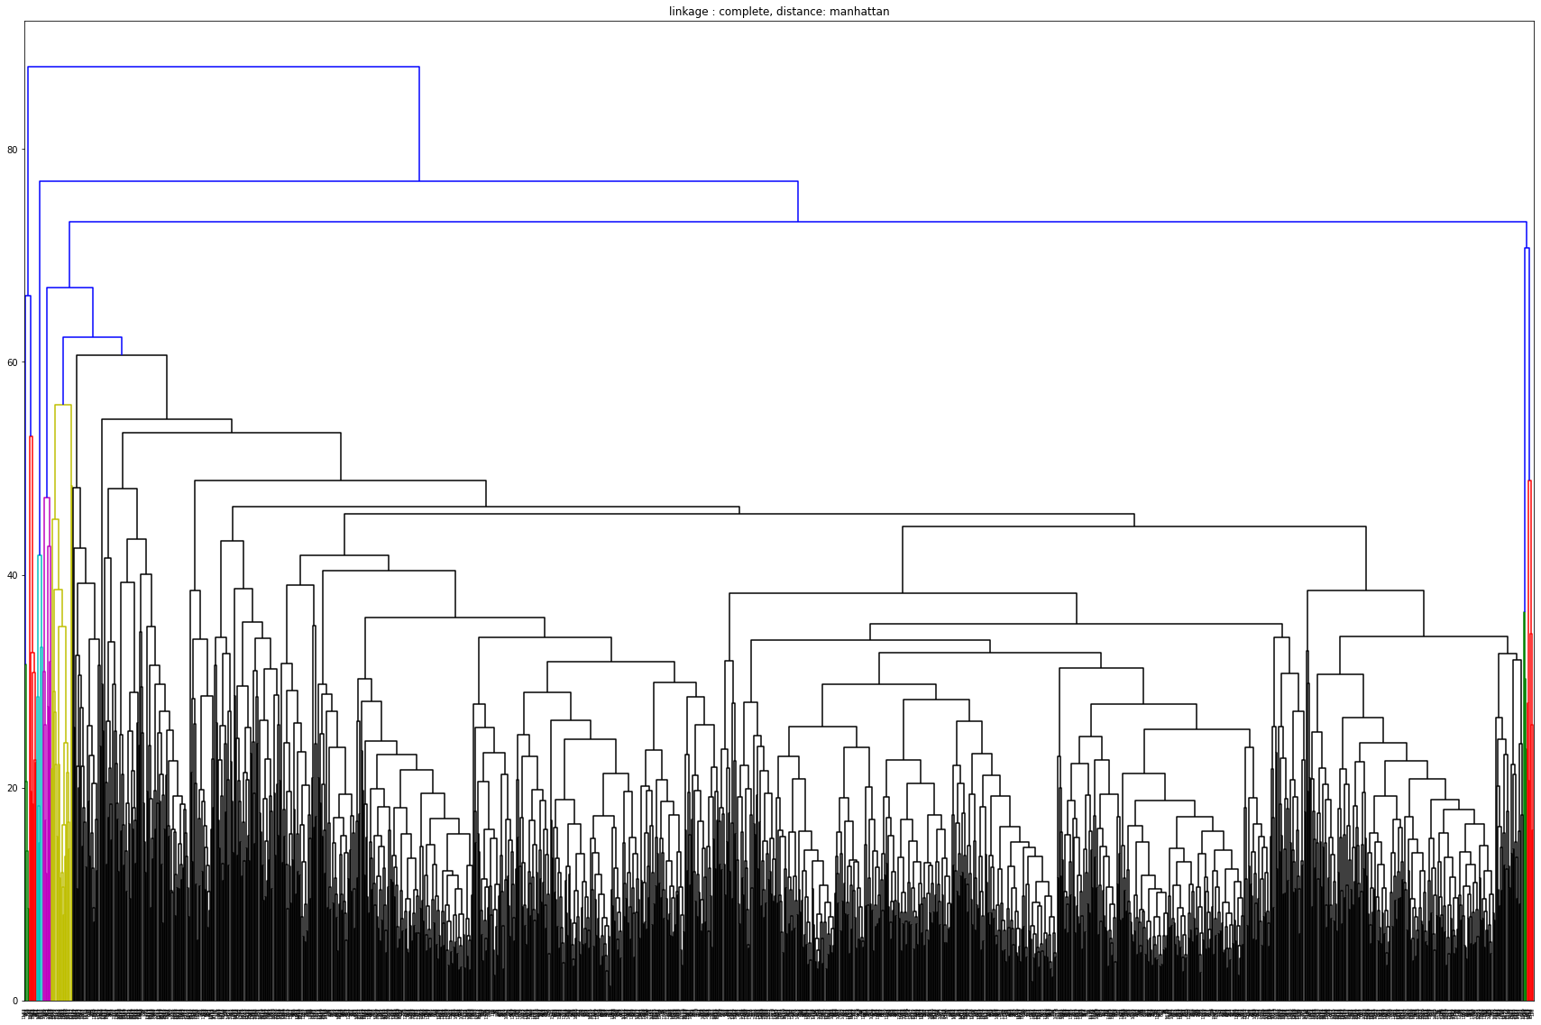
CLUSTER ANALYSIS Dendogramma: Complete-Linkage

Slide 29
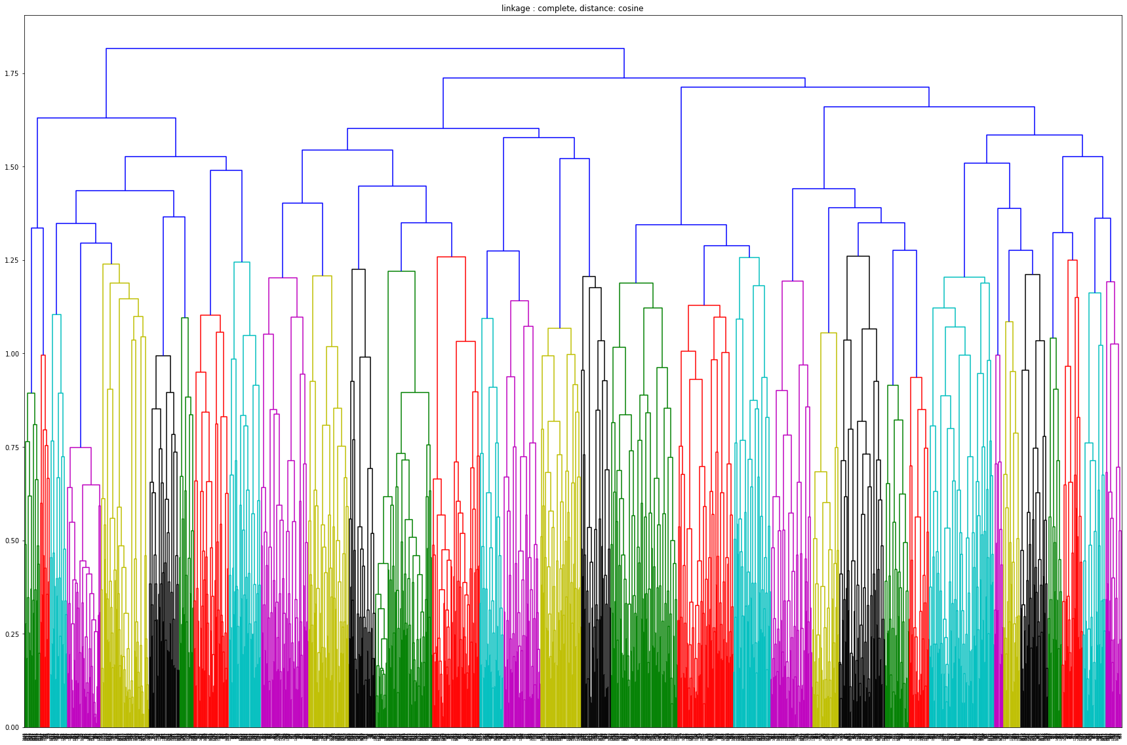
CLUSTER ANALYSIS Dendogramma: Complete-Linkage

Slide 30
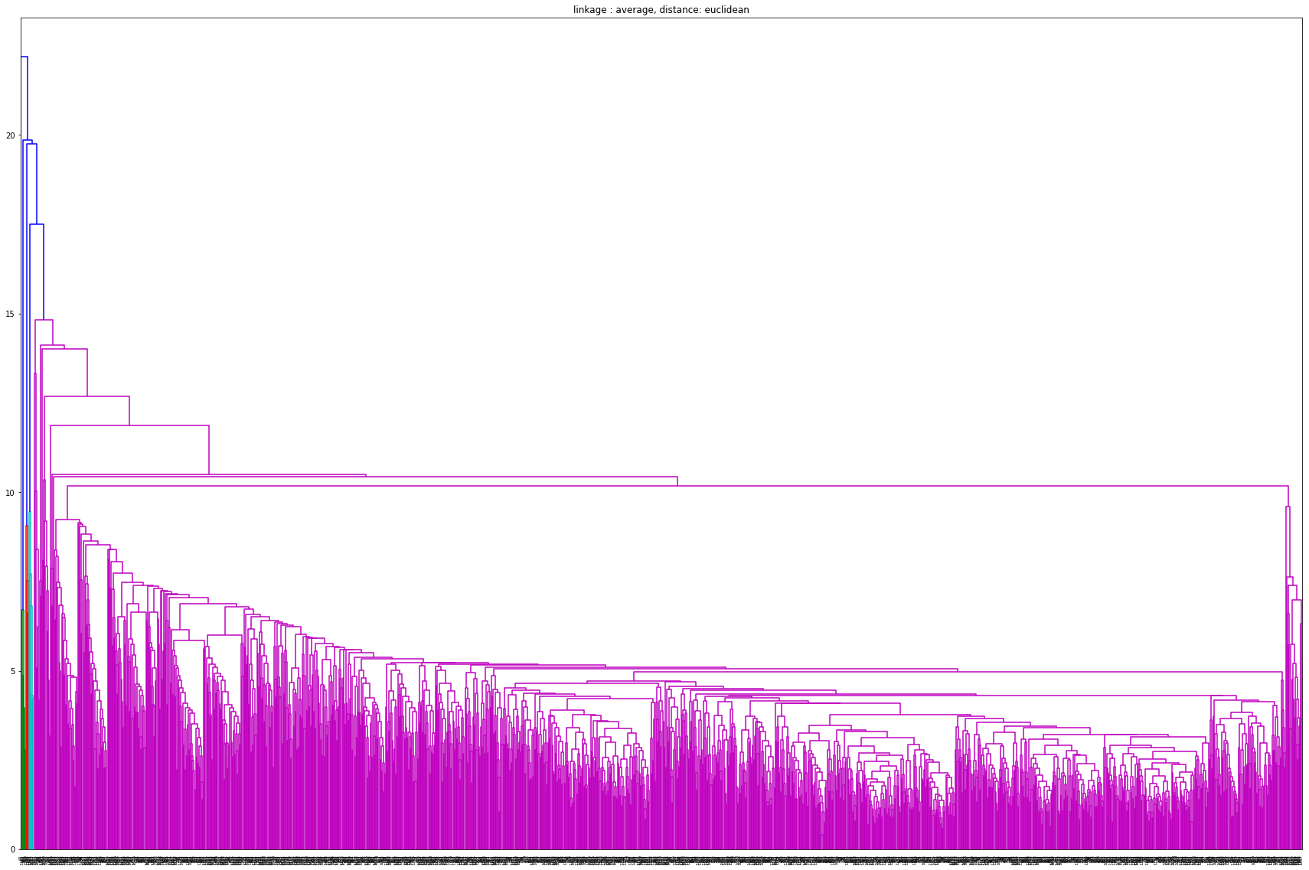
CLUSTER ANALYSIS Dendogramma: Average-Linkage

Slide 31
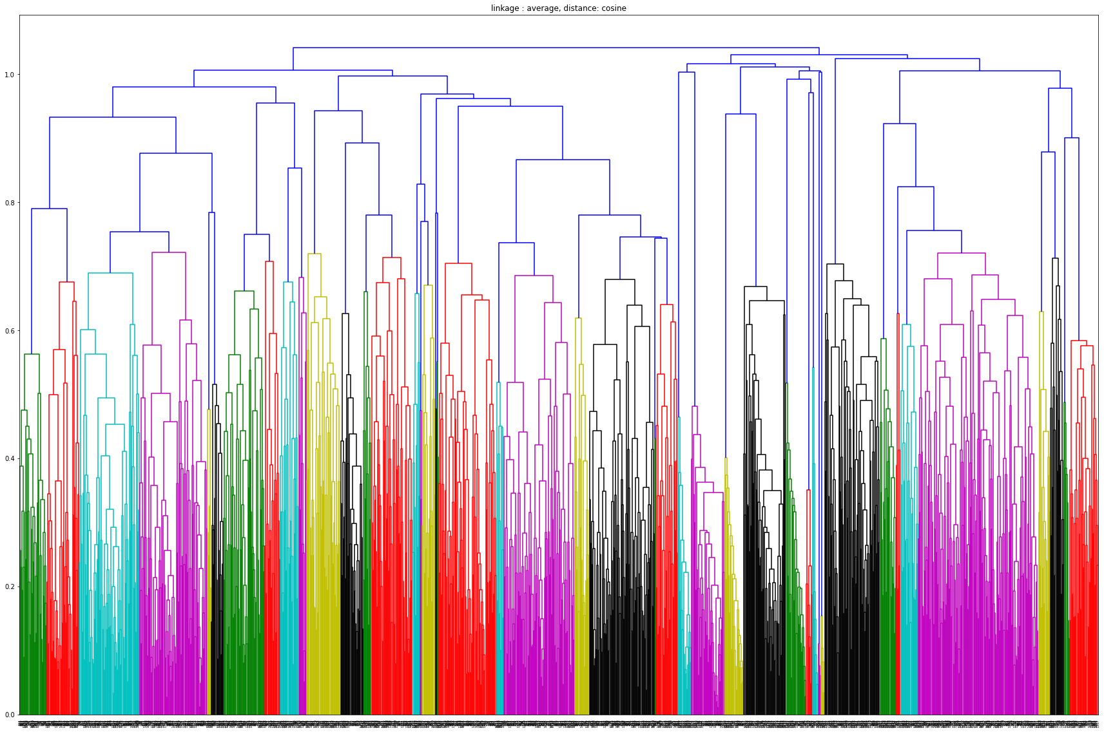
CLUSTER ANALYSIS Dendogramma: Average-Linkage

Slide 32
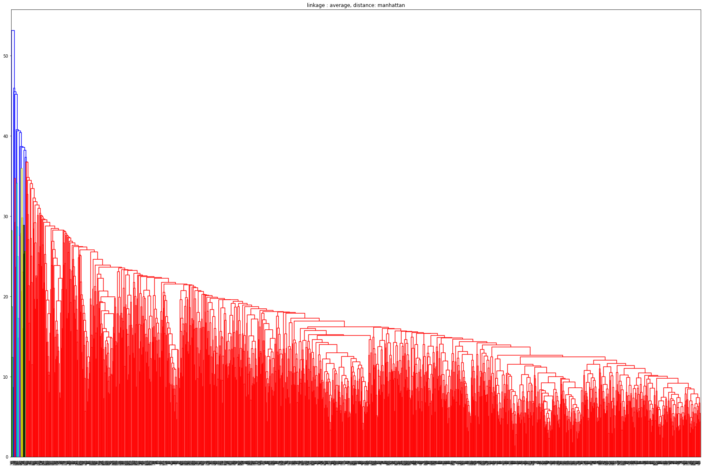
CLUSTER ANALYSIS Dendogramma: Average-Linkage

Slide 33
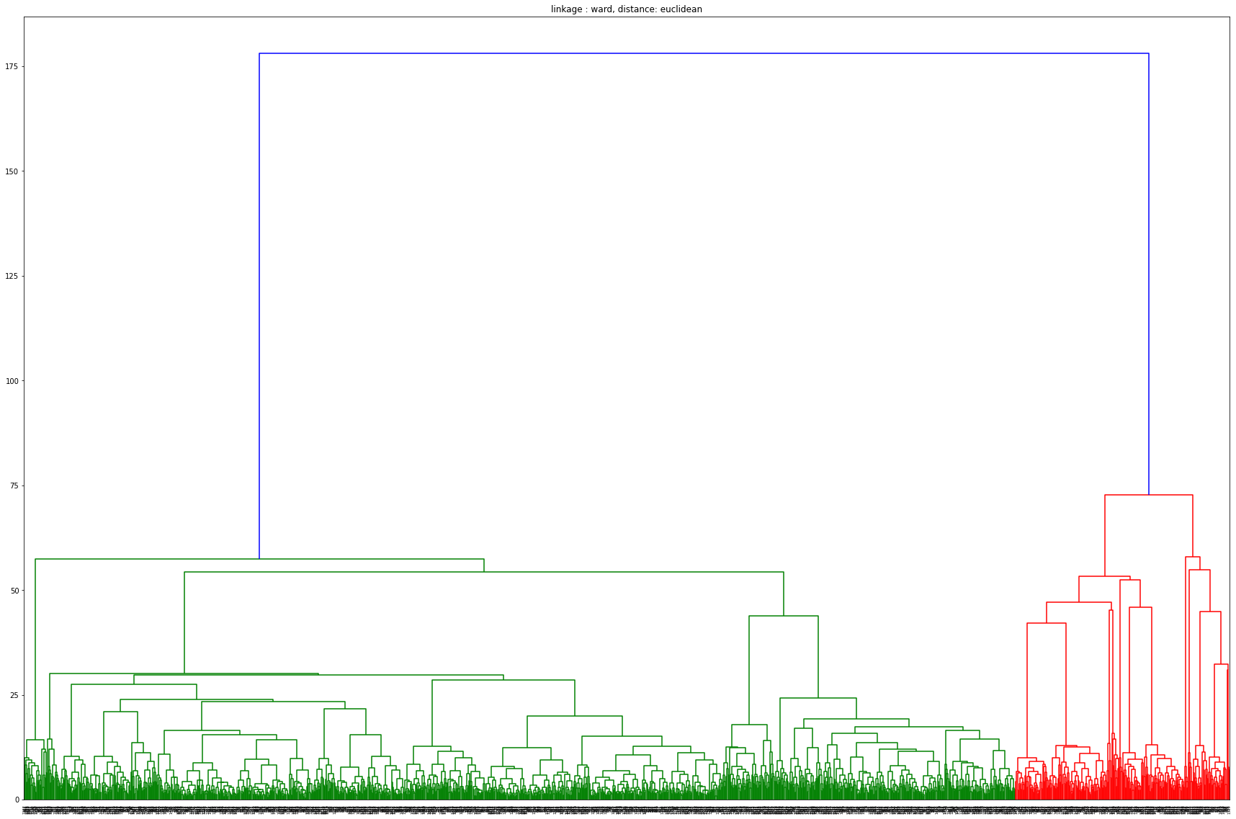
CLUSTER ANALYSIS Dendogramma: Ward

Slide 34
CLUSTER ANALYSIS Criteri di Valutazione Due tipi di misure di convalida possono essere utilizzate per valutare una soluzione di clustering , criteri interni ed esterni. I criteri interni misurano proprietà ricavate dai dati stessi e dai cluster formati, come la compattezza e la separabilità dei dati. I criteri esterni fanno un confronto tra soluzioni di clustering, prendendone una come riferimento e confrontandola con altri raggruppamenti, la soluzione di clustering presa come riferimento è quella ottenuta trattando le label di output del dataset come label di un risultato di clustering.

Slide 35
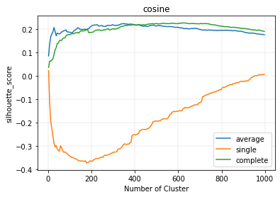
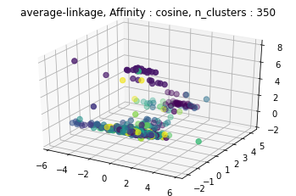
CLUSTER ANALYSIS Criteri Interni: Indice di Silhouette (Coseno)

Slide 36
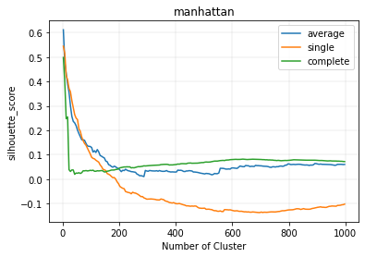
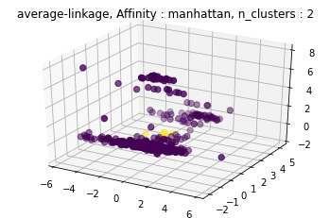
CLUSTER ANALYSIS Criteri Interni: Indice di Silhouette (Manhattan)

Slide 37
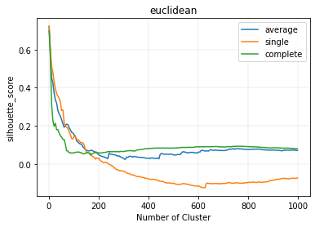

CLUSTER ANALYSIS Criteri Interni: Indice di Silhouette (Euclidean)

Slide 38
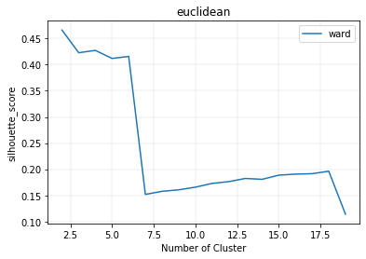
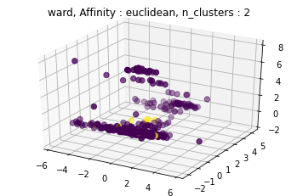
CLUSTER ANALYSIS Criteri Interni: Indice di Silhouette Ward + Euclidean

Slide 39
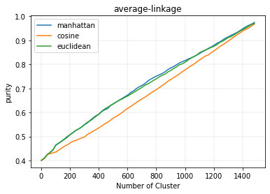
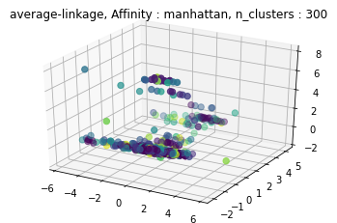
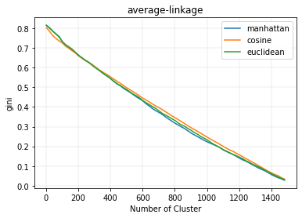
CLUSTER ANALYSIS Criteri Esterni: PURITY e GINI

Slide 40
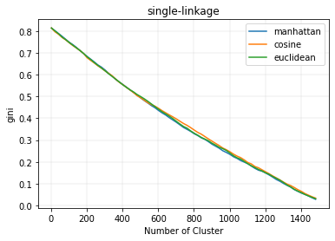
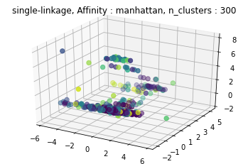
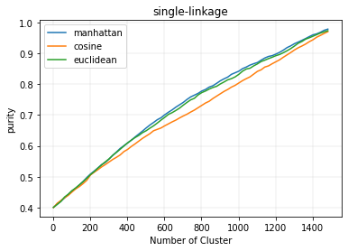
CLUSTER ANALYSIS Criteri Esterni : PURITY e GINI

Slide 41
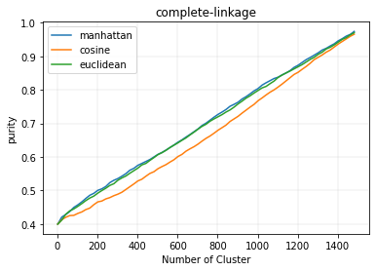
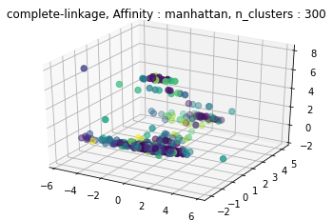
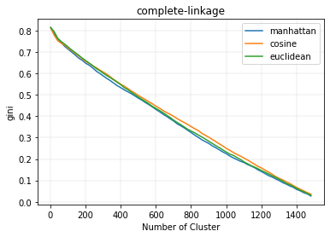
CLUSTER ANALYSIS Criteri Interni : PURITY e GINI

Slide 42
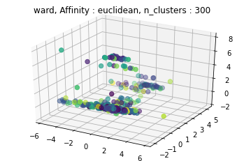
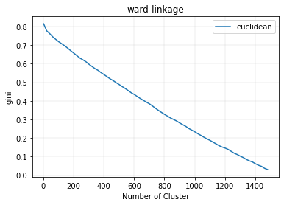
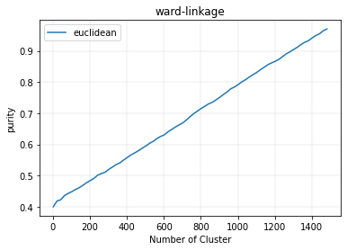
CLUSTER ANALYSIS Criteri Interni : PURITY e GINI

Slide 43
CLUSTER ANALYSIS Criteri Esterni : GINI e PURITY
Problema: Dai risultati ottenuti i criteri esterni Gini e Purity tendono a valutare meglio soluzioni con un numero di cluster elevato, sino ad arrivare a tanti cluster quante sono le osservazioni.

Slide 44
CLUSTER ANALYSIS Criteri Esterni : GINI e PURITY .
Possibile causa: Variabili di output a disposizione non sono mutamente esclusive Utilizzo di criteri di valutazione classici -> ogni singola possibile combinazione di label (complicazioni) verrebbe considerata come una classe arrivando a considerare un numero di classi pari a 133. La matrice di confusione risultate è una matrice con un alto livello di confusione e ogni cluster conterrà elementi molto eterogenei loro.

Slide 45
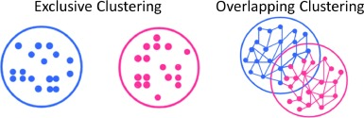
CLUSTER ANALYSIS Criteri Esterni : GINI e PURITY .
Possibile Soluzione:
Utilizzare come criterio esterno una misura che consideri la probabilità che una qualsiasi coppia di oggetti possa essere trovata in una data soluzione o in entrambe le soluzioni di clustering, che quindi possa gestire situazioni di più etichette associate ad ogni osservazione, quindi di label sovrapposte.

Slide 46
CLUSTER ANALYSIS Criteri Esterni : OC Index . .
Un criterio utile può essere l’indice di Overlapped Cluster (OC) definito come il rapporto tra la probabilità di trovare due elementi raggruppati in entrambe le soluzioni e la massima probabilità di trovarli in una delle soluzioni date.
Essendo una probabilità assume valori da 0 ad 1.
Un valore vicino ad 1 definisce una forte equivalenza tra le due soluzioni, poiché qualsiasi coppia di oggetti può essere trovata in esse.
CAMPO, David Nazareno; STEGMAYER, Georgina; MILONE, Diego H. A new index for clustering validation with overlapped clusters. Expert Systems with Applications, 2016, 64: 549-556. https://www.sciencedirect.com/science/article/abs/pii/S0957417416304158

Slide 47
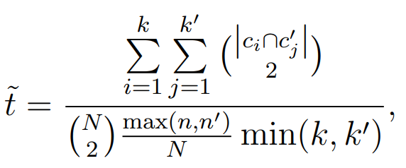
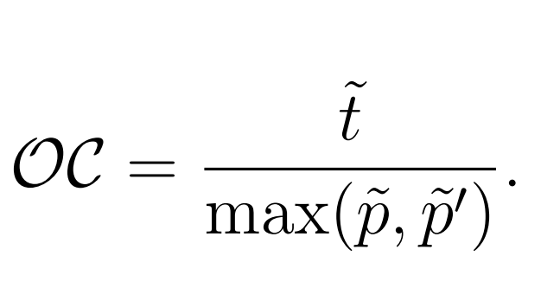
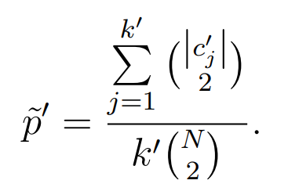
CLUSTER ANALYSIS Criteri Esterni : OC Index . .
Stima della probabilità di trovare due data points in entrambe le soluzioni
Stima della probabilità di trovare una coppia di
elementi in qualsiasi
cluster per tutti i cluster

Slide 48
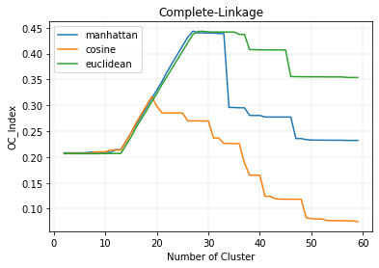

CLUSTER ANALYSIS Criteri Esterni : OC Index . .

Slide 49


CLUSTER ANALYSIS Criteri Esterni : OC Index . .

Slide 50


CLUSTER ANALYSIS Criteri Esterni : OC Index . .

Slide 51


CLUSTER ANALYSIS Criteri Esterni : OC Index . .

Slide 52

ESTRAZIONE REGOLE DI ASSOCIAZIONE

Slide 53

ESTRAZIONE DI REGOLE D’ASSOCIAZIONE DATI BINARI COME TRANSAZIONI . .

Slide 54

ESTRAZIONE DI REGOLE D’ASSOCIAZIONE ALGORIMTO APRIORI . .
Diverse esecuzioni di Apriori
Il grafico mostra il numero di pattern scoperti al variare della soglia di supporto minimo

Slide 55

ESTRAZIONE DI REGOLE D’ASSOCIAZIONE ALGORIMTO APRIORI . .
Ad una percentuale di soglia di supporto maggiore del 20 % i pattern tendono a diminuire sino ad arrivare a non scoprire quasi nessun pattern oltre il 60%.

Slide 56



ESTRAZIONE DI REGOLE D’ASSOCIAZIONE PATTERN FREQUENTI CON MINSUP: 30 % . .

Slide 57




ESTRAZIONE DI REGOLE D’ASSOCIAZIONE REGOLE DI ASSOCIAZIONI CON MINCONF 70% . .

Slide 58

CONCLUSIONI

Slide 59
CONCLUSIONI CLUSTER ANALYSIS: Criteri Interni Average Linkage con distanza di manahattan e Complete Linkage con distanza euclidea Si vanno a formare un grande cluster comprendente quasi tutti gli esempi e un piccolo cluster contenente un numero ridotto di esempi. Average Linkage e distanza del coseno e Ward Con Average-Linkage con metrica coseno si ha un numero di cluster di 350 con ward un numero di cluster pari a 2, con questi due algoritmi si ottiene un indice di silhouette inferiore rispetto agli altri, ma dai dendogrammi sembrerebbe che i raggruppamenti in cluster siano più equilibrati.

Slide 60
CONCLUSIONI CLUSTER ANALYSIS: Criteri Esterni . Utilizzando come criterio esterno OC si ottiengono soluzioni con un numero intermedio di cluster ( 17-45) ,le soluzioni trovate sono caratterizzate da un grande cluster e tanti piccoli cluster di dimensioni ridotte. In tutte le soluzioni di clustering ritenute ottimali con OC si individuano: - Un grande sottogruppo dominante di pazienti considerati simili ma che presentano diversi tipi di complicazioni, mentre altri (dello stesso sottogruppo)non ne presentano nessuna, - I restanti sottogruppi più piccoli di pazienti o gruppi di singoli pazienti.

Slide 61
CONCLUSIONI ESTRAZIONE REGOLE DI ASSOCIAZIONE Nell’estrazione di regole di associazioni sono state rilevate delle regole interessanti tra le regole estratte: .

Slide 62
CONCLUSIONI ESTRAZIONE REGOLE DI ASSOCIAZIONE Nell’estrazione di regole di associazioni sono state rilevate delle regole interessanti tra le regole estratte: .

Slide 63
CONCLUSIONI ESTRAZIONE REGOLE DI ASSOCIAZIONE Nell’estrazione di regole di associazioni sono state rilevate delle regole interessanti tra le regole estratte: .

Slide 64
CONCLUSIONI ESTRAZIONE REGOLE DI ASSOCIAZIONE Nell’estrazione di regole di associazioni sono state rilevate delle regole interessanti tra le regole estratte: .

Slide 65

Grazie per l’attenzione

